Slide 1
存储技术发展趋势

Slide 2
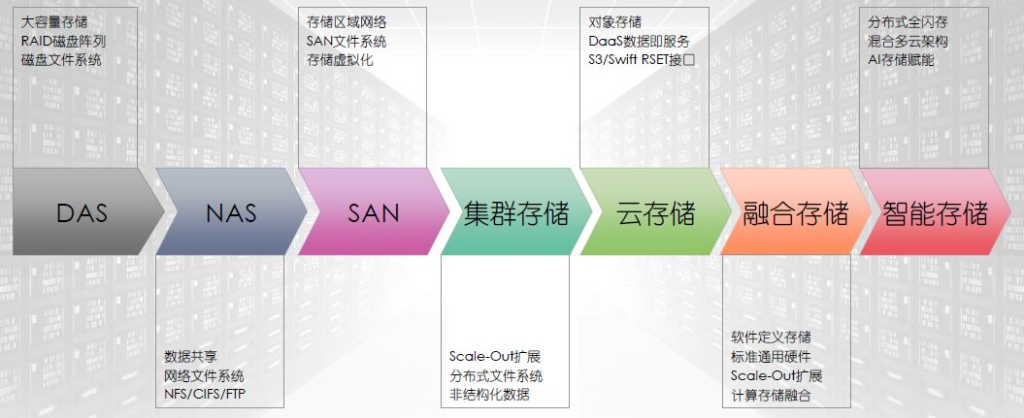
自1978年第一个RAID被推出以来，存储系统已经发展了近四十年的时间，根据各个时段存储的特性不同，IDC简单地把存储发展划分为五个阶段。
https://www.intel.cn/content/dam/www/central-libraries/cn/zh/documents/2022-07/22-133-5th-gen-storage-continues-to-innovate-to-help-enterprises-achieve-business-breakthroughs-white-paper-update.pdf

Slide 3
第一代存储：DAS直连存储
DAS（Direct-AttachedStorage）开放系统直连存储：90年代之前，内部和外部存储设备主要采⽤直连⽅式与主机连接。那时磁盘容量比较少，1995年我使用的第一块硬盘容量是80MB，同时还在使用5/3.5寸720KB/1.44MB软盘。DAS时代，数据存储量小、主机数量少、数据共享需求弱，使⽤外部直连存储系统连接简单、易于配置和管理、费⽤较低。

Slide 4
第二代存储：共享网络存储
NAS (Network Attached Storage) 和SAN (Storage Area Network)共享⽹络存储：90年代之后，为了解决外置存储共享等问题，NAS和SAN⽹络存储开始出现。NAS通常是指为用户提供⽂件存储服务的共享⽹络存储，⽀持NFS、SMB/CIFS等协议。SAN为用户提供块存储服务的共享存储，分为两类：FC（Fiber Channel）SAN 存储，以及IP（iSCSI协议）SAN存储。
80年代历史背景是以太网技术蓬勃发展，主要研究重点是实现网络环境下的文件共享，解决客户端与文件服务器的交互问题，重要成果是SUN公司推出的NFS网络文件系统。加上后来的FTP、SMB/CIFS协议，NAS存储在这个年代大放异彩。90年代初期，存储系统开始独立于计算机系统快速发展，存储区域网络SAN兴起，研究重点转变为解决存储系统的可扩展性和面向SAN的共享文件系统，IBM研制的GPFS是重量级常青树产品。
NAS和SAN共享⽹络存储，极⼤的提⾼了存储资源的利⽤率，统⼀集中管理模式降低了存储运维成本，提供了丰富的企业级存储解决方案。

Slide 5
第三代存储：统一存储
统⼀存储：顾名思义，统⼀存储最主要的⽬的是融合、统⼀，简⽽⾔之，就是既⽀持基于⽂件的NAS存储，包括SMB/CIFS、NFS等⽂件协议类型，⼜⽀持基于块数据的SAN存储，包括 FC、iSCSI等访问协议，并且可由⼀个统⼀界⾯进⾏管理。随着虚拟化技术的快速发展，和非结构化数据的爆炸性增⻓，⽤⼾对基础架构的快速适应能⼒、弹性扩展能⼒以及对不同类型应⽤的⽀持提出了更⾼的要求，统⼀存储由于可以提供统⼀的硬件架构、统⼀的软件和运维体系等特性⽽受到客⼾的⻘睐，发展⾮常迅速，到⽬前为⽌，统⼀存储基本可以说是所有存储供应商的标配产品线。
值得注意的是，面向对象并行文件系统开始走上存储舞台。计算机技术不断发展，尤其是高速网络技术的发展，这对存储系统扩展性提出了更高的需求，急需突破容量和性能方面的瓶颈。相应的，研究重点主要集中在对象存储技术，如何进行高效的元数据管理和提高数据访问的并发性。这一阶段可谓是百家争鸣，尤其是开源系统异常繁荣，诸如ISILON, Panasas, Lustre, GFS, Gluster, Ceph等。
统一存储综合了NAS和SAN的优点，同时具有SAN的高速直接访问和NAS的分布式数据共享等优势，提供了具有高性能、高可靠性、跨平台以及安全的数据共享的存储体系结构。

Slide 6
第四代存储：闪存存储
基于闪存的存储系统：存储系统在前端优化的同时，随着计算的⾼速发展，对存储性能提出了更⾼的需求。SSD闪存是一种革新性存储技术，突破了机械磁盘的I/O瓶颈，高性能和极低延时是闪存的显著特点。从2008年开始有存储供应商尝试利⽤闪存介质替代部分磁盘介质来提供更⾼的性能，包括混合阵列HFA、软件定义存储SDS和超融合系统HCI，SDS和HCI因为强大的横向扩展能力更加适合云计算环境。由于成本太高和技术不太成熟等因素，闪存主要以缓存/分层方式对高端存储系统进行加速，在提⾼性能的同时有效地降低了成本。2010年左右，开始出现全闪存阵列AFA和全闪存SDS，存储系统全部配置闪存介质，且存储系统的软件堆栈是专⻔针对闪存介质进⾏过优化。随着技术的发展，存储系统软件堆栈逐步将所有针对磁盘的⾼级功能拓展到闪存介质上，同时针对闪存介质的特性开发出很多新的功能，如重复数据删除、压缩等等。
闪存技术不断成熟，同时闪存价格在快速降低，基于闪存的存储系统具有更高的性能、扩展性和企业级存储特性功能，以及更好的性价比，SDS、HCI、HFA/AFA作为替换传统NAS/SAN存储的去IOE主力军，已经成为存储市场主流。根据 IDC的统计，2018年全球全闪存系统占⽐33.5%，混合存储占⽐41.6%，⼏乎四分之三的存储系统都是基于闪存的存储系统。

Slide 7
第五代存储：智能存储
未来企业级智能存储：随着⼈⼯智能、物联⽹、5G等新兴技术的快速发展，以及多云环境下对基础架构的需求，为企业级存储重新设定了标准，将性能和效率提升到⼀个新的⽔平，并具有企业关键任务应⽤程序所需的各种⾼级功能和数据服务，包括安全性、可⽤性、可扩展性、易⽤性以及敏捷性等。未来企业级智能存储将采⽤端到端 NVMe Flash架构，同时有效利⽤SCM（Storage Class Memory）优化存储系统的整体性能、降低延迟，存储系统软件堆栈将内嵌⼈⼯智能套件（内置机器学习引擎），做到智能运维⾃动化，对外将构建丰富的API⽣态，⽆缝连接多云环境。第五代存储是数字经济时代的必然产物，是⾯向多云架构、承载⼈⼯智能、物联⽹和5G等新兴技术的未来企业级智能存储。它具有性能⽆损的有效容量，实时响应，⽆缝接云，安全可靠，智能管理的特性。

Slide 8
二 存储市场引爆点

Slide 9
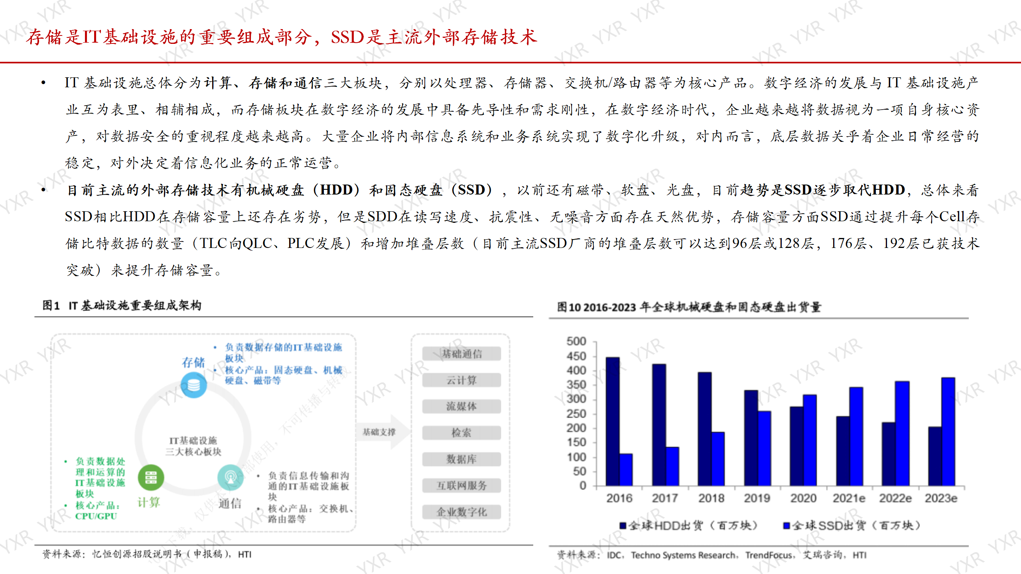

Slide 10
https://www.snia.org/sites/default/files/sta/SNIA-STA-Storage-Trends-2024-Webinar.pdf
https://blocksandfiles.com/2024/05/13/coughlin-associates-hdd/

Slide 11
2020年，全球企业级SSD市场规模为178.5亿美元，预计到2030年将达到468.9亿美元，自2021年至2030年的年复合增长率为10.2%。
企业级SSD的主要用途是存储服务器、存储系统和直接连接的存储设备。
https://www.storagenewsletter.com/2024/01/23/ssd-market-rockets-toward-124-3-million-by-2030-from-45-6-million-in-2023/
SSD Market Rockets Toward $124.3 Million by 2030 from $45.6 Million in 2023

Slide 12
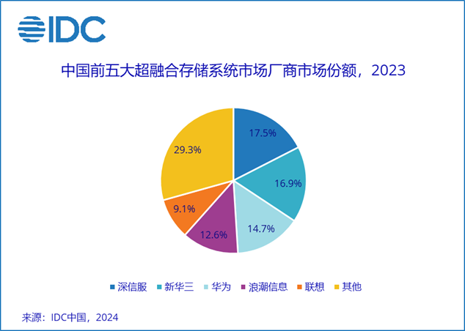
从全球视角来看，虽然HCI的出货在2023Q4出货量持续下滑，导致2023年全年HCI系统增长-3.1%，但预计在未来五年的预测期内仍将保持6.9%的复合年增长率。市场推动力主要来自于数据密集型工作负载例如AI、ML、DL等分析类和物联网等，虽然目前处于这些新兴技术部署的早期，很多客户还在寻求云技术的支持，但对于那些不具备组建自己GenAI基础架构能力或资源的最终客户，HCI可以帮助降低这些快速增长的工作负载的准入门槛，HCI技术供应商也在积极帮助最终用户打包人工智能就绪类堆栈。
拆分来看，2023年全球范围内软件验证系统在市场中占比接近23%。IDC认为，HCI验证系统以高度协作的方式提供预集成的一体机解决方案能让最终用户的实施体验提升，帮助用户同时应用高性能的硬件和便于协同管理的软件。
报告显示，中国超融合市场在2023年较去年同期实现2.9%增长，其中HCI 验证系统市场占有率较去年同期上升近4%，接近12%的市场占有率，推动整体HCI市场保持平稳增速。技术供应商在2023年已经成为市场增长的主要推动力，其中深信服在制造业广泛布局，2023年同比增速超过市场平均水平；浪潮信息在解决方案中应用自身硬件产品，帮助技术买家降低TCO；志凌海纳（SmartX）将能力扩展至云原生和人工智能基础架构领域，继续引领HCI验证系统市场增长。
IDC预测，中国HCI市场在未来5年保持6.0%的年复合增长率，远超传统存储阵列；预计到2028年，超融合市场规模将达到近30亿美元。

Slide 13
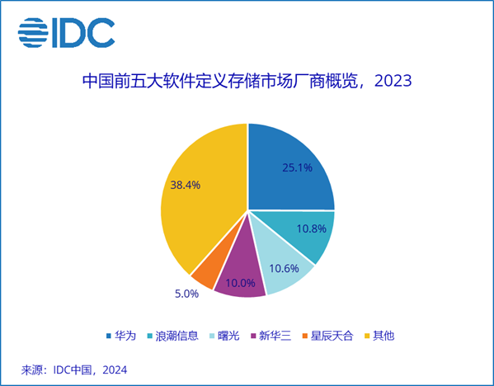
目前从市场需求侧，已经可以看到智慧类工作场景已经推动了SDS产品需求量的上升。IDC数据显示，2023年中国SDS市场同比增长9.8%。IDC预测，未来五年，中国软件定义市场将以6.7%的复合从细分市场来看，对象存储市场增速较高，达到16%的同比增长。在AI应用场景中，软件定义存储的对象存储解决方案可以帮助处理EB级别的非结构化数据存储需求，可以为AI训练和分析提供稳定的支撑；且数据分层能力可帮助AI优化训练和推理过程的数据获取效率。此外，在AI模型训练和验证过程中，对象存储支持版本控制，可帮助跟踪数据变化和模型迭代历史，方便回溯和对比实验结果。在IDC预测中，未来五年中国软件定义对象存储市场的年复合增长率将达到8.8%。
软件定义块存储在2023年达到10%同比增速，越来越多的技术买家使用软件定义块存储支撑云计算平台。块存储解决方案可根据云计算平台的需求动态创建、删除和扩展块存储卷，不受限于特定硬件，增强了资源的利用率，且横向扩展架构可帮助云计算环境中动态变化的业务负载灵活完成存储资源的创建和分配，未来云计算技术的多行业落地仍将推动中国软件定义块存储市场的稳定增长。目前，技术供应商已在多个应用场景中推出针对性解决方案，浪潮信息为生成式AI场景推广基于G7平台的一体机产品；曙光凭借软件定义文件系统在数据中心建设和人工智能计算方面持续发力；中国电子云将块存储解决方案为技术买家的复杂云计算环境，提供多应用场景的高性能块存储服务
年增长率（CAGR）增长；预计在2028年市场容量接近39亿美元。
Notes:
IT基础设施现代化需求将继续推动中国软件定义存储和超融合系统市场健康增长
Original IDC中国 IDC咨询 2024-04-15 11:41 北京

Slide 14
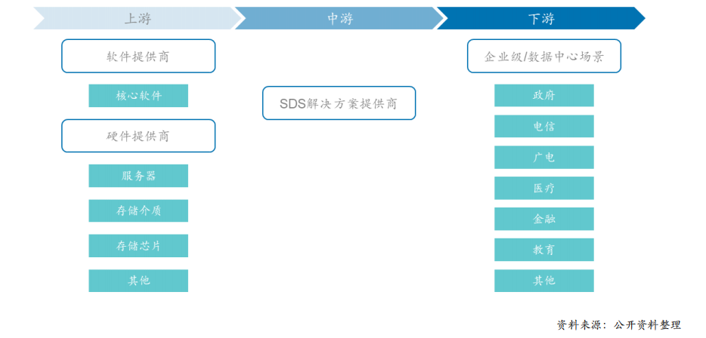
Notes:
传统的存储技术是应企业数据中心的数据库、企业应用、虚拟化整合等场景而发展起来的，可以满足传统企业应用对可靠性、性能、容量以及业务连续性的要求，但是面对云计算和大数据时代，扩展能力和并发处理性能就显得有些捉襟见肘。目前依然在全球范围内提供传统存储的活跃供应商包括：DELL-EMC、NetApp、HPE、华为、HDS、IBM、Fujitsu 等。而大数据、云计算和虚拟化等技术的出现，使得传统 IT 架构难以满足企业的数据存储需求。因此，SDS 和 HCI 基础架构应运而生。SDS 和 HCI 已从中小企业向大型企业扩展。

Slide 15
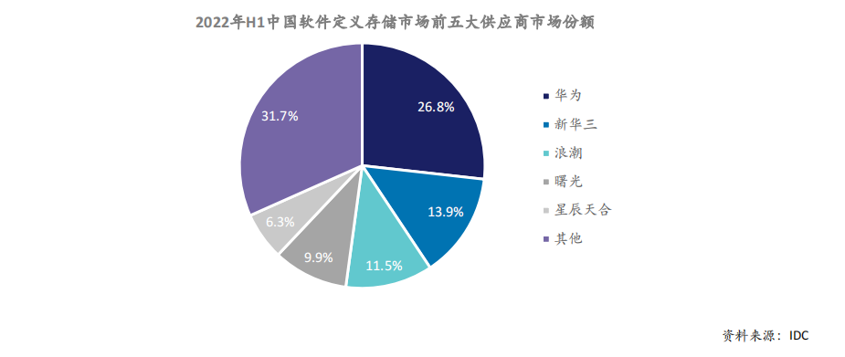
据 Fortune Business Insights 发布的数据显示，2021 年全球云存储市场规模达到了 702 亿美元。随着云存储方案的低成本优势进一步显现，将推动企业扩大使用云存储，估计 2022 年全球云存储市场规模将达到 834 亿美元，预计 2029 年有望达到 3,764 亿美元，年均复合增长率达到 24.0%。
国内方面，根据 IDC 数据，2021 年 SDS 市场规模同比增长 45.5%，约为 21.2 亿美元，预测 SDS 市场将以五年 14.0%的复合增长率增长，2026 年市场容量将接近 45.1 亿美元；另一方面，市场对超HCI 存储系统解决方案的需求保持强劲，2021 年中国 HCI 存储系统实现同比 41.1%的增长，市场规模约 18.5 亿美元，2021-2026 年预测将保持近 12.6%的复合增长率，2026 年 HCI 市场规模将达到36.4 亿美元。
竞争格局方面，国内 SDS 主要参与者包括华为、新华三、浪潮、曙光等大厂，及以 XSKY 星辰天合等为代表的初创公司。华为以文件存储解决方案在政府、广电和电信行业得到认可；XSKY 星辰天合、杉岩数据等创业公司以块存储、对象存储发力抢占市场。
Notes:
市场分析：分布式存储、软件定义存储、超融合存储（2023）
架构师技术联盟 2023-09-17 08:20 四川

Slide 16
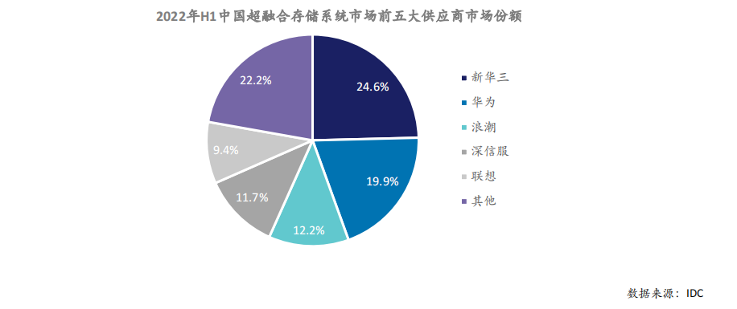
国内 HCI 市场参与者包括新华三、华为、浪潮、深信服等利用数据中心市场多年客户和渠道积累获取份额的玩家；SmartX、Nutanix 等通过产品差异化优势获得市场的产品型厂商；以及 EasyStack、青云等使用公有云技术满足私有云需求的公有云厂商。
未来，软件定义存储（SDS）、分布式存储和超融合（HCI）将延续高增长势头，成为未来云存储的重要发展方向。
Notes:
市场分析：分布式存储、软件定义存储、超融合存储（2023）
架构师技术联盟 2023-09-17 08:20 四川

Slide 17
超融合：超融合是将存储、计算和网络连接资源整合到一个 IT 框架系统中的过程，可降低数据中心复杂性并提高可扩展性。超融合基础架构综合了 SDS 和分布式存储的许多优良特性。超融合的本质是虚拟化环境下的一种新型部署架构，有了超融合，外置磁盘阵列回归到服务器内部，这是超融合带来的产业变革，会深刻的影响现有的 IT 格局。未来采用“超融合架构”是部署基础系统的一种合理模式。超融合架构比软件定义存储层级要更高，因为其内涵更为广泛，并在一定程度上涵盖了软件定义存储。

Slide 18
另外，类似于 SDS 不一定是分布式的，分布式存储也不一定是软件定义的，有可能是绑定硬件的，例如 IBM XIV 存储，它本质上是一个分布式存储，但实际是通过专用硬件进行交付的，因此就依然存在硬件绑定，拥有成本较高的问题。
Notes:
市场分析：分布式存储、软件定义存储、超融合存储（2023）
架构师技术联盟 2023-09-17 08:20 四川

Slide 19
2018年，OpenAI首次提出GPT模型，自此，新一轮的全球科技领域变革新篇章正式拉开序幕，人工智能浪潮迅速席卷全球。在此过程中，AI大模型催生的海量算力需求呈现出爆发式增长，与此同时，强大的数据中心需求亦对存储器提出了更高的要求。
除了具备了更高容量和更快的读取优势外，QLC企业级SSD在AI应用搭载提升的另一个重要原因是，更优的TCO总体拥有成本优势。具体而言，凭借更高的存储密度，优化服务器和物理占用空间，并降低能源消耗等优势，在满足高性能存储需求的基础上，QLC SSD可以帮助大规模数据中心降低TCO总拥有成本。
综上所述，QLC企业级SSD正逐渐取代HDD成为人工智能存储领域的又一个新宠，而随着人工智能训练（AI Training）逐渐成为高能耗应用，节能与否则成为了上下游厂商们重点考量的因素，基于此，QLC大容量SSD或许更适用于高容量需求的读取密集应用场景。
而在NAND方面，QLC Enterprise SSD（QLC企业级SSD）也因为其高容量、低功耗、快速读取速度等优势，逐渐成为数据中心存储解决方案的首选。尤其是随着北美客户扩大存储产品订单，QLC企业级SSD的需求也随之攀升。据全球市场研究机构TrendForce集邦咨询预估，2024年，QLC企业级SSD出货位元上看30EB(EB, Exabyte)，较2023年成长四倍。
当前，AI推理服务器主要执行读取操作，与AI训练型服务器相比，数据写入频率相对较低。与HDD相比，QLC企业级SSD的读取速度更快，且容量已发展至64TB。

Slide 20
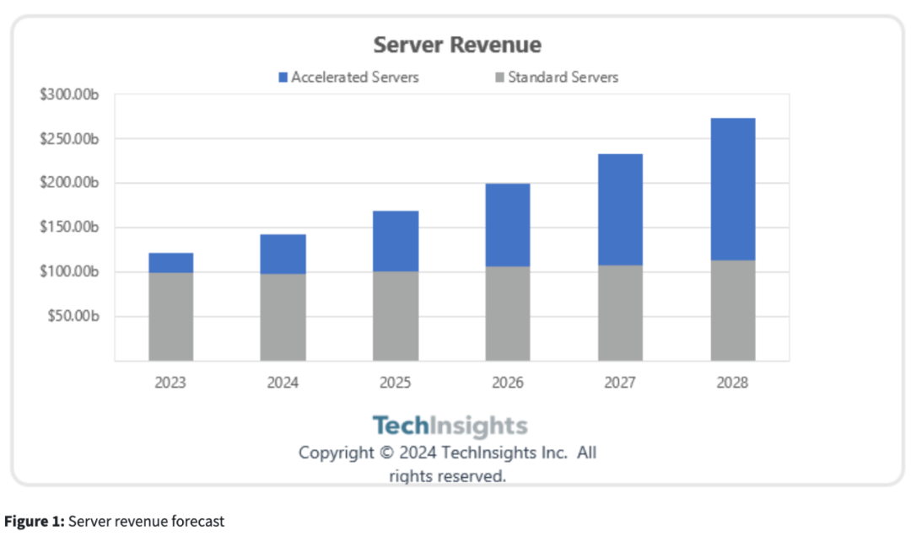
服务器市场到2028年规模将达到2730亿美元：年复合增长率为18%

Slide 21
2023年中国x86服务器市场：浪潮510亿、新华三294亿、超聚变196亿位列前三、宁畅、中兴、联想、宝德、超云、烽火...
近期，IDC 发布的《2023年中国 x86 服务器市场报告》显示：2023 年中国 X86 服务器市场的整体规模为 1853 亿元人民币（261 亿美元），市场出货量为362万台，预计至2025年，x86服务器出货量将达到525.2万台，销售额将提高至393.5亿美元。
厂商市场份额如下：浪潮信息27.5%（收入 510.6 亿元）、新华三15.8%（收入 293.75 亿元）、超聚变10.6%（收入 196.09 亿元）、宁畅9.9%（收入 182.83 亿元）、中兴5.5%（收入 101.61 亿元）、联想5.1%（收入 95.45 亿元）

Slide 22
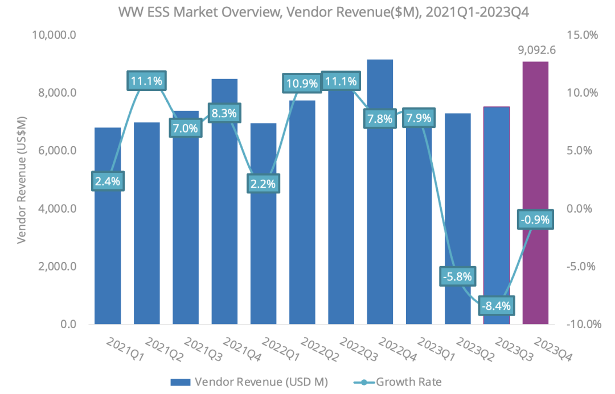
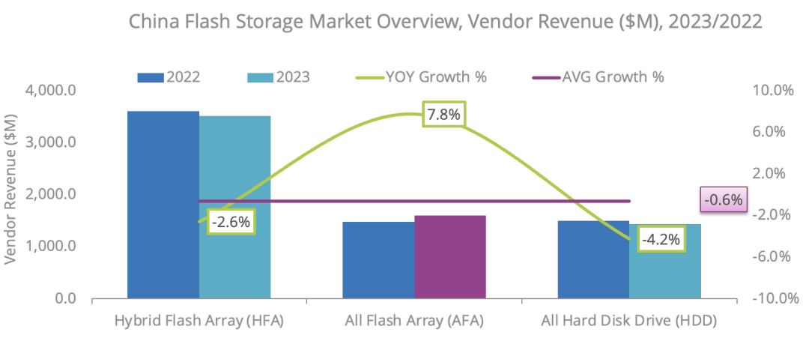
IDC最新《中国企业级存储市场跟踪报告,2023》显示，2023年中国企业级存储市场规模达到66亿美元，同比下降0.6%。外部环境的动荡与不确定性的陡增，让中国不少行业用户受到影响，对于企业级存储产品的价格趋于敏感，造成整体市场承压。
过去一年，中国企业级存储市场虽然经历负增长，但市场整体韧性仍在。与全球市场2.1%的下滑相比，中国市场不仅下跌幅度较小，还在全球份额占比首次突破20%，达到20.8%，稳居全球第二。
市场虽然下滑，但各个细分产品表现却迥异。数据显示，2023年全闪存阵列取得了7.8%的同比增长，市场占比提升到24.4%；混闪阵列同比下降2.6%，市场占比达到53.6%；全硬盘阵列同比下降4.2%，市场占比下降至21.9%。
Notes:
中国企业级存储市场：五年来首次负增长，第二曲线在哪里？
大数据在线 大数据在线 2024-04-11 17:16 安徽

Slide 23
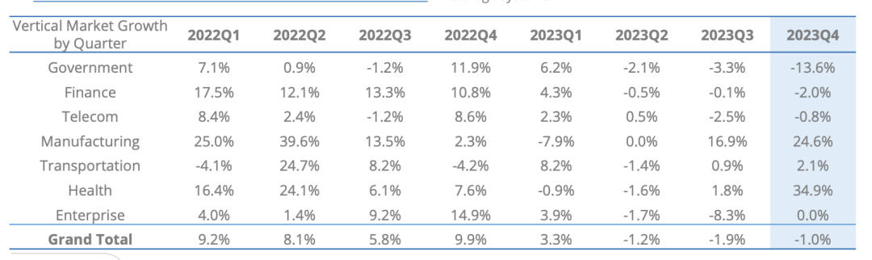
从IDC数据来看，过去一年里，企业级存储在各个行业的表现各异。
制造业、医疗健康、交通、资源等行业对于数据存储的需求依然旺盛，制造业取得了10.3%的同比增长，医疗健康则取得10.8%的增长；政府、金融、电信、教育等行业则较为平稳，与市场整体态势基本保持同步；而互联网等行业则出现了较大幅度的下滑。

Slide 24
以金融行业为例，有35.6%的全闪阵列产品需求来自金融行业，金融机构在数字化转型中对于全闪阵列的青睐可见一斑。事实上，金融行业+高端全闪也是企业级存储竞争的核心焦点，像浪潮信息聚焦高端全闪技术的突破，是其全闪销售额取得同比53.7%的高速增长、跃居市场前二的关键所在。

